Slide 1
Wykorzystanie paliw alternatywnych na cele energetyczne Racjonalna gospodarka odpadami, część 3
Anna Marcinkiewicz,
Zastępca Dyrektora Departamentu Ochrony Ziemi Warszawa, 22 czerwca 2022 r.

Slide 2
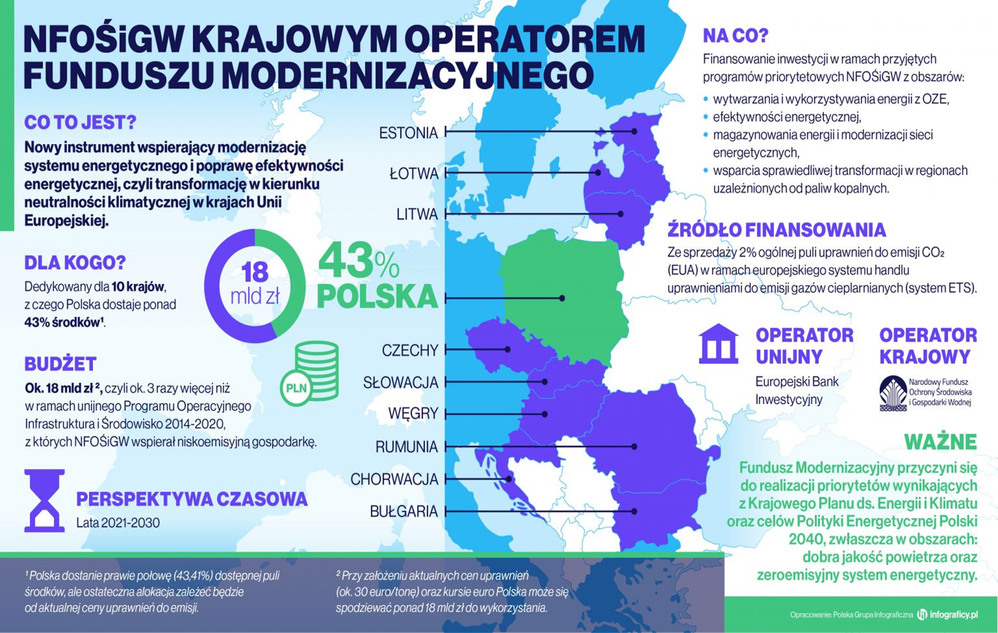
Mamy 3 mld zł
Budowa nowych, rozbudowa lub modernizacja istniejących instalacji termicznego przekształcania odpadów wytworzonych z odpadów komunalnych z wytwarzaniem energii w warunkach wysokosprawnej kogeneracji.

Slide 3
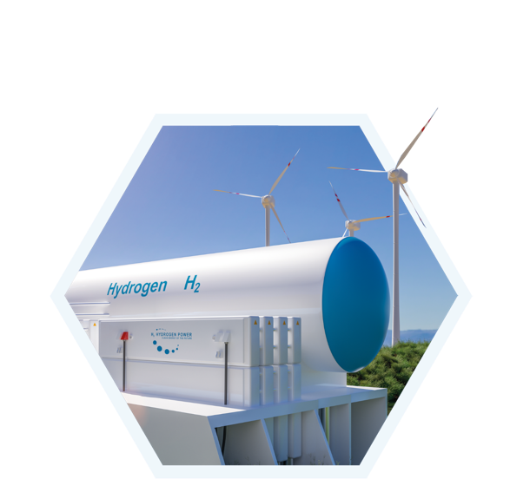
Wykorzystanie paliw alternatywnych na cele energetyczne
Podstawowe warunki:
Zwiększenia efektywności energetycznej oraz wytwarzanie energii w warunkach wysokosprawnej kogeneracji.
Redukcja emisji CO₂ do atmosfery.
Oczekiwana minimalna wydajność instalacji wynosi 15 tys. Mg odpadów/rok.
Przyłączenie do sieci dystrybucyjnej/przesyłowej i sieci ciepłowniczej należące do beneficjenta projektu (wytwórcy energii) oraz magazyn energii.
Wykorzystanie istniejącej infrastruktury pozwalającej na całoroczne wykorzystanie produkowanej infrastruktury cieplnej.
Po odliczeniu ciepła wykorzystanego na potrzeby własne, nie mniej niż 70% ciepła użytkowego wytworzonego w jednostce kogeneracji zostanie wprowadzone do publicznej sieci ciepłowniczej. Wymóg podlega rozliczeniu w roku kalendarzowym

Slide 4
Oni wnioski już złożyli!!

Slide 5
Oceniane wnioski o dofinansowanie
 | Wnioskodawca
1 | Synthos Dwory 7 Sp. z o.o.
2 | Veolia Nowa Energia Sp. z o.o.
3 | Zakład Gospodarki Odpadami S.A. Bielsko-Biała
4 | Radomskie Przedsiębiorstwo energetyki cieplnej "RADPEC" S.A.
5 | EKO ENERGIA KRAŚNIK Sp. z o.o.
6 | Przedsiębiorstwo Energetyczne w Siedlcach Sp. z o.o.
7 | Veolia Wschód Sp. z o.o.
8 | Krakowski Holding Komunalny Spółka Akcyjna w Krakowie
9 | PGO w Suwałkach Sp. z o.o.
10 | ZEC Zakład Energetyki Cieplnej Spółka z o.o. (Pieszyce)
Czekamy na CIEBIE!!

Slide 6
Oceniane wnioski o dofinansowanie
10
Inwestycji
2.1.3. Wykorzystanie paliw alternatywnych na cele energetyczne – wykorzystanie dostępnej alokacji
720 741 Mg/rok
wydajność

Slide 7
Zwróćmy uwagę

Slide 8
Istotne kwestie przy aplikowaniu
Na co zwrócić uwagę:
Wymaganym załącznikiem do wniosku jest Opinia właściwego Marszałka Województwa o zgodności z planem gospodarki odpadami lub pisemna odmowa wyrażenia opinii – wykazana niezgodność z WPGO jest przesłaną do odrzucenia wniosku;
Art. 186. 1. Organ właściwy do wydania pozwolenia odmówi jego wydania, jeżeli: 1) nie są spełnione wymagania, o których mowa w art. 141 ust. 2, art. 143 i art. 204 ust. 1, a w przypadku pozwolenia na wytwarzanie odpadów, o którym mowa w art. 181 ust. 1 pkt 4, oraz pozwolenia zintegrowanego – także jeżeli zamierzony sposób gospodarowania odpadami jest niezgodny z planami gospodarki odpadami, o których mowa w ustawie z dnia 14 grudnia 2012 r. o odpadach;

Slide 9
Istotne kwestie przy aplikowaniu
Na co zwrócić uwagę:
Należy wykazać zgodność działania z hierarchią postępowania z odpadami – traktując odzysk energii z paliw alternatywnych jako alternatywa dla składowania wyłącznie dla frakcji palnej nie nadającej się do recyklingu;
Należy przedstawić wyliczenia w zakresie redukcji emisji CO₂ w związku z zastąpieniem paliw konwencjonalnych paliwami alternatywnymi – wskazane zastosowanie metodyki stosowanej w działaniu 1.6 POIiŚ;
Zgodnie z wymogami Funduszu Modernizacyjnego po zawarciu umowy do zakończenia trwałości Inwestycji przedkładane będą dane w zakresie: oszczędności energii (MWh/rok), zmniejszenia emisji gazów cieplarnianych (t/rok CO2), dodatkowej moc zainstalowanej w zakresie energii z OZE (MW) (jeśli dotyczy)

Slide 10
A resztę teraz się dowiecie!

Slide 11
Dziękujemy
za uwagę!

